Slide 2
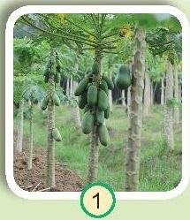

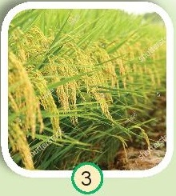
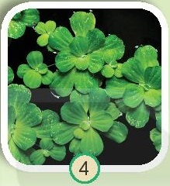
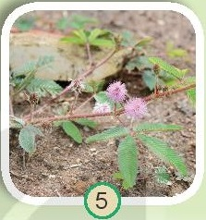
2. Kể tên và nơi sống của cây trong mỗi thẻ hình dưới đây.
Cây đu đủ sống trên cạn
Cây hoa súng sống dưới nước
Cây lúa sống dưới nước
Cây bèo sống dưới nước
Cây xấu hổ sống trên cạn

Slide 3
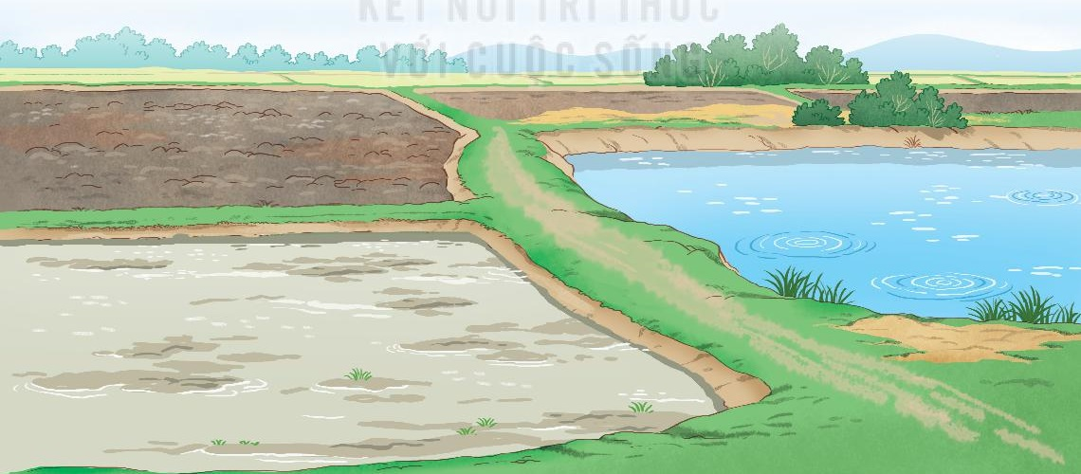
3.Gắn các thẻ hình vào môi trường sống phù hợp trong bức tranh sau:

Slide 4
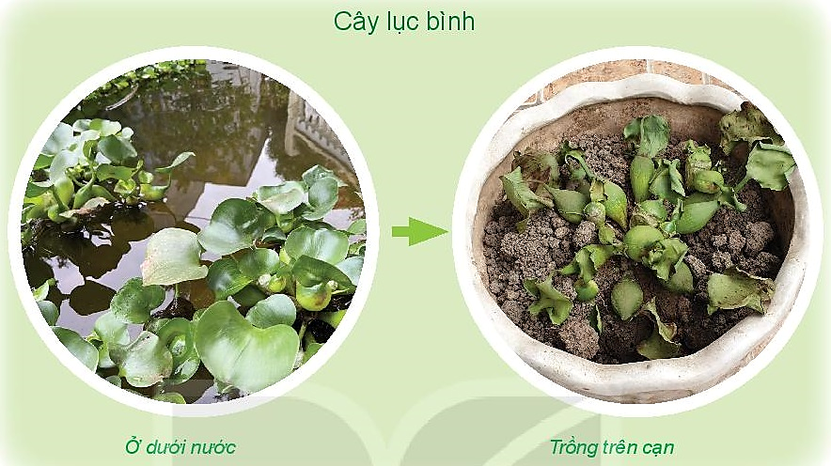
1. Quan sát hình dưới đây và giải thích vì sao cây lục bình sau khi đưa lên cạn một thời gian lại bị héo.
Vì cây bị thay đổi môi trường sống.

Slide 5
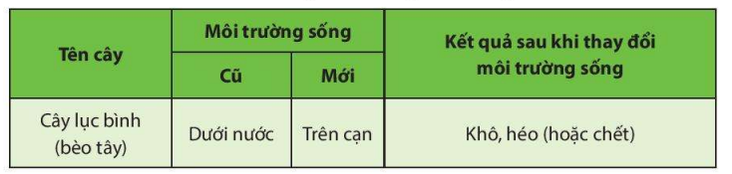
2. Điều gì sẽ xảy ra nếu môi trường sống của cây bị thay đổi?
Nếu môi trường sống của cây bị thay đổi thì cây có thể khô, héo hoặc chết.

Slide 6
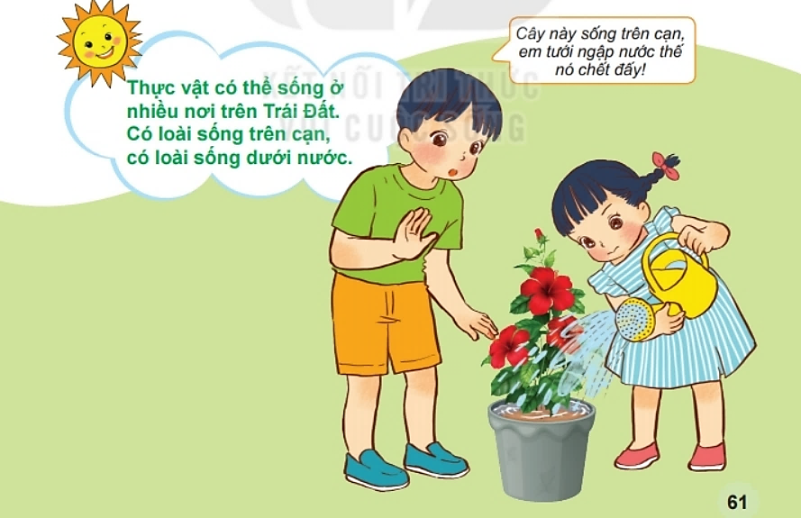
Tổng kết

